Slide 1
Bài 19:
R r S s
Design by: Hương Thảo
Notes:
更多模板请关注：https://haosc.taobao.com

Slide 2

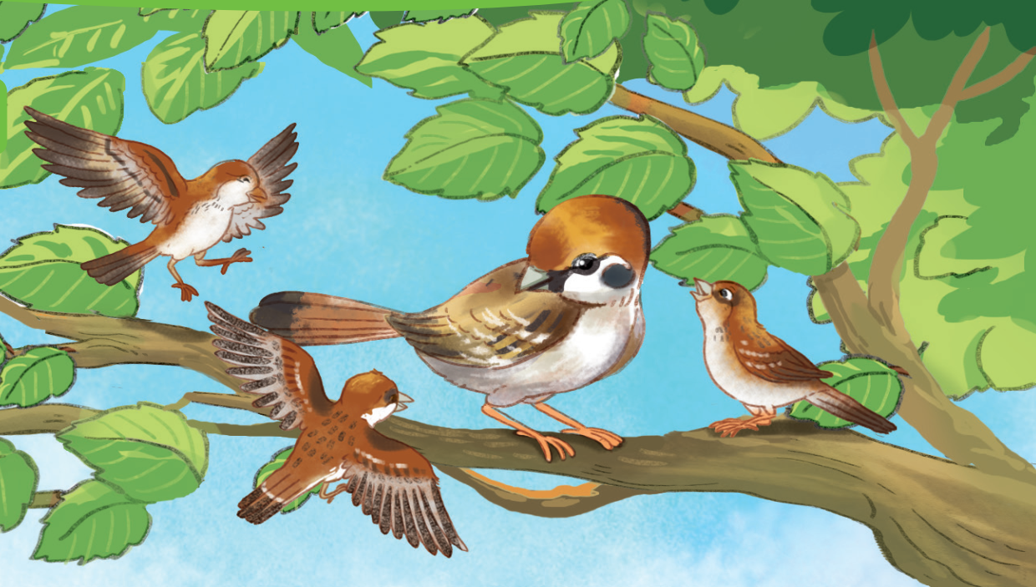
Bầy sẻ non ríu ra ríu rít bên mẹ.

Slide 3


r

Slide 4
s

Slide 5
r
s
r
a
s
e
ra
sẻ
rạ rế rổ
sả sẽ sò

Slide 6

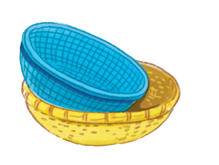
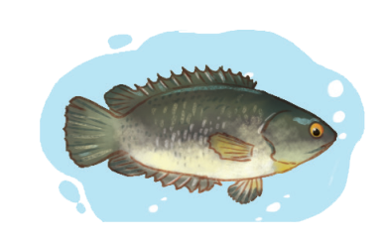
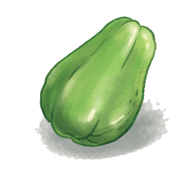
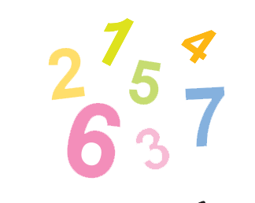
rổ rá
cá rô
su su
chữ số

